Slide 1
Tema 4 Calibrarea, Verificarea, Validarea în Nanometrologie
Company Name

Slide 2
Exemplificare: Măsuri de relief pentru nanometrie
Metodele de cercetare și măsurare a proprietăților nanoobiectelor - ca microscopia electronică cu transmisie și scanare, cu sondă de scanare, cu câmp ionic, fotoemisie și microscopia cu raze X, spectrometria și difractometria cu raze X etc. – toate necesită calibrarea MM în raport cu mostre standard de compoziție, structură, proprietăți cu caracteristici dimensionale (geometrice) cunoscute.
Măsurarea lungimii în intervalul nanometrilor implică utilizarea metodelor de înaltă rezoluție de scanare a electronilor și microscopiei cu sonde de scanare în combinație cu interferometria laser și difractometria cu raze X, menținând în același timp referința absolută la etalonul primar al metrului.
Cel mai important pas în rezolvarea problemelor de suport metrologic a nanomăsurărilor liniare a fost crearea de purtători materiali de dimensiune - măsuri cu nanorelief programabil a suprafeței, care asigură calibrarea instrumentelor de măsură cu cea mai înaltă precizie

Slide 3
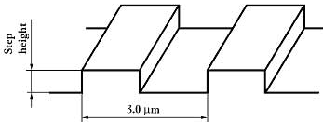
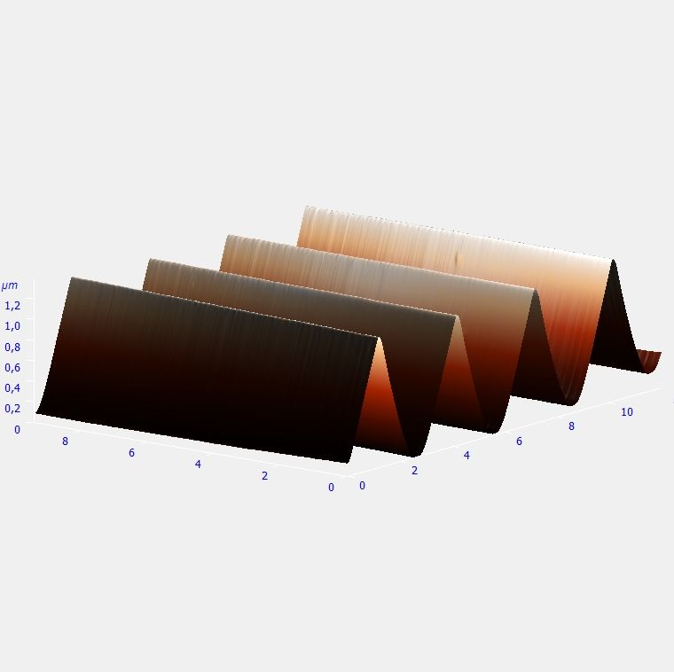
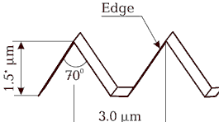
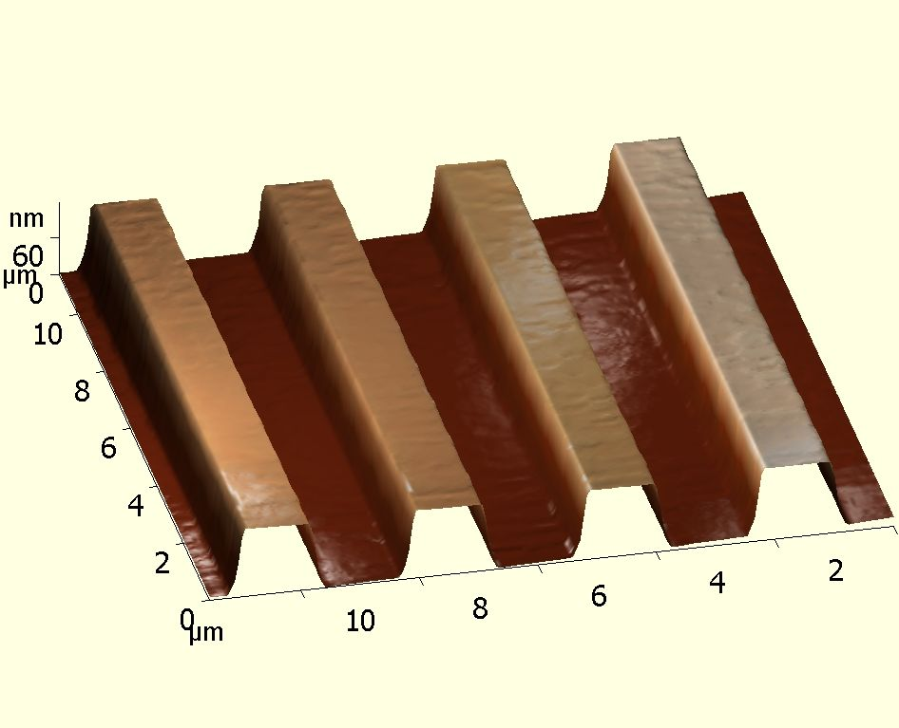
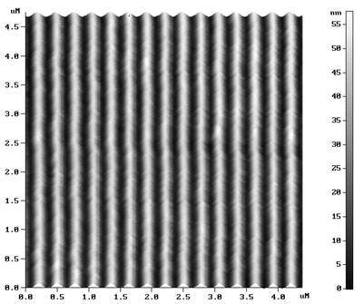
AFM calibration in X or Y axis;
detection of lateral and vertical scanner nonlinearity;
detection of angular distortion;
tip characterization.
Calibration grating TGZ3 for Z-axis calibration (step height 520 ± 3 nm) and nonlinearity measurements.
Imagini de elemente de testare eficiente a test obiecte MShPS-2.0K cu diferite lățimi și înălțimi a proeminențelor obținute pe AFM

Slide 4
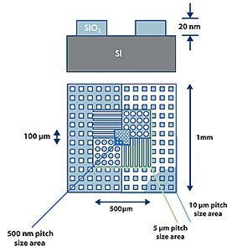
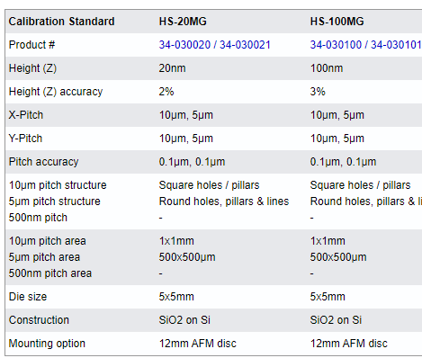
Clasificarea obiectelor – test (măsurilor de relief)

Slide 5
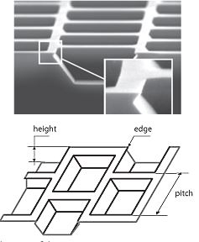
AFM / SPM calibration and test gratings
The TGX calibration grating is intended for lateral calibration of SPM scanners, but is equally useful for detection of lateral non-linearity, hysteresis, creep, cross-coupling effects and determination of the tip aspect ratio.
Calibrated pitch is 3um with a non-calibrated step height of 1um.
Chip size is 5x5x0.3mm with an active area of 1x1mm.
Supplied either unmounted or mounted on a 12mm AFM disc.

Slide 6
Clasificarea măsurilor de relief
Luând în considerare particularitățile interacțiunii sondei electronice cu suprafața de relief, toate structurile obiectelor de testare pot fi împărțite în patru tipuri principale, respectiv, în funcție de relieful profilului:
dreptunghiular;
trapezoidal cu unghiuri mici de înclinare a pereților laterali;
trapezoidal cu unghiuri mari de înclinare a pereților laterali;
trapezoidal cu unghiuri negative de înclinare a pereților laterali.

Slide 7
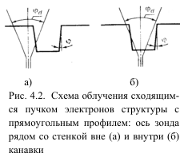
Structurile cu unghiuri negative ale peretelui lateral sunt destul de comune, dar în prezent nu există metode de calibrare AFM folosind astfel de structuri, deci nu sunt luate în considerare aici.
Pentru o structură cu profil de relief de suprafață dreptunghiulară, unghiul ϕ de înclinare a pereților laterali față de normala la suprafața probei (Fig. satisface condiția φ<φd /2. Inegalitatea din formulă este ilustrată în Fig, în care o sondă de electroni convergenți iradiază suprafața structurii (canelele). În acest caz, electronii pot fi împărțiți în două componente - electronii incluși în partea dreaptă și stângă a sondei.În Fig. (a), axa sondei trece aproape de peretele canalului, dar în afara canalului. Electronii din partea dreaptă a sondei iradiază peretele din stânga al canalului, trecând din vid în solid, în timp ce electronii din partea stângă nu lovesc deloc acest perete. În Fig. (b), axa sondei trece aproape de peretele din stânga, dar în interiorul canalului. În acest caz, electronii din partea stângă a sondei traversează peretele stâng al canalului și se deplasează din solid în vid, în timp ce electronii din partea dreaptă nu lovesc deloc acest perete.

Slide 8
Există mecanism de emisie secundară de electroni numit efectul de „scuturare”, care are o asimetrie: atunci când electronii primari trec din vid în solid, electronii sunt emiși din stările de suprafață, dar când electronii primari trec din solid în vid, acesta este absent.
Prin urmare, părțile din dreapta și din stânga sondei de electroni au contribuții diferite la semnal în regiunea corespunzătoare peretelui lateral stâng al canalului. O situație similară se observă la peretele drept al canalului (ținând cont de schimbarea părților sondei de la stânga la dreapta și invers). Conform unor calcule contribuția la semnal a „agitării” ajunge (pentru Si) aprox. 50% pentru o suprafață orizontală și 100% pentru una verticală. Acest lucru duce la faptul că maximele semnalului corespunzătoare trecerii sondei în apropierea pereților canalului se dovedesc a fi foarte înguste, deoarece lățimea lor corespunde doar jumătății diametrului sondei.

Slide 9
Structurile dreptunghiulare satisfac inegalitatea (φ<φ/2). Ținând cont de valoarea unghiului de convergență-divergență al sondelor AFM moderne, structurile cu unghiuri de înclinare a pereților laterali φ< 0,04o sunt considerate dreptunghiulare și trapezoidal - cu unghiuri φ> 0,04o
Astfel, pentru AFM, practic toate structurile obținute cu ajutorul micro și nanotehnologiilor și utilizate în industrie sunt trapezoidale. Structurile dreptunghiulare sunt create folosind tehnologii speciale și sunt folosite doar ca obiecte de testare.
În prezent, există două tipuri de structuri dreptunghiulare. În structurile de un singur tip (HJ-1000), se obține un relief dreptunghiular folosind tehnologia de gravare anizotropă a monosiliciului (vezi Tabelul). Certificarea perioadei se realizează folosind difracția laser. Aceste structuri sunt utilizate pentru a calibra mărirea AFM.

Slide 10
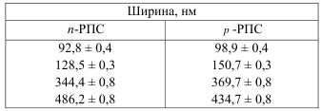
Lățimea canalelor dreptunghiulare n-РПС și p -РПС
Structurile dreptunghiulare în relief, combinate patru structuri de lățimi diferite într-un singur obiect de testare, sunt utilizate pentru calibrarea măririi AFM și măsurarea diametrului sondei sale de electroni.

Slide 11
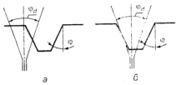
Structură cu profil trapezoidal și unghiuri mici de înclinare a pereților laterali
Schema de iradiere a unei structuri cu fascicul de electroni convergenți cu profil trapezoidal și unghiuri mici de înclinare a pereților laterali: axa sondei cu un perete în exterior (a) și în interior (b) canalul.
În fig. se prezintă o situație similară cu cea prezentată, dar cu inegalitățile (4.2) și (4.3) φ>φd/2 și φ=arctg (s/h) < arctg (d/h) sau s = h ctg φ<d. În acest caz, electronii din partea dreaptă și stângă ale sondei traversează suprafața peretelui lateral stâng al canalului din vid în solid. Prin urmare, contribuțiile efectului de „agitare” la semnalul din partea dreaptă și stângă a sondei sunt aceleași. Acests conduce la faptul că maximele semnalului corespunzătoare trecerii sondei în apropierea pereților canalului se dovedesc a fi largi, deoarece lățimea lor este determinată de lățimea proiecției peretelui lateral și diametrul sondei.
Relația 4.2 limitează de jos înclinațiile unghiului pereților laterali, iar 4.3 – de sus. 4.3 indică că diametrul sondei este așa de mare (sau proiecția peretelul lateral înclinat este așa de mic) că sonda luminează tot peretele 4.4, а.

Slide 12
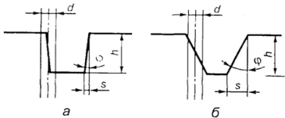
Structură cu profil trapezoidal și unghiuri mari de înclinare a pereților laterali și: s = h tgφ>>d
Ținând cont de diametrele sondelor și de adâncimea de focalizare a SEM-urilor moderne, pentru înălțimea (adâncimea) reliefului structurii de 100 nm obținem φ>>φs = 6 ...17
Astfel de unghiuri de înclinare a pereților laterali sunt >> ca unghiurile de divergență ale sondelor moderne. Prin urmare, pentru a analiza experimente cu structuri trapezoidale, formele sondelor pot fi folosite fără a lua în considerare convergența-divergența lor.
Fig 4.4b prezintă o diagramă de iradiere cu o sondă a peretelui stâng al canalului. În acest caz, electronii părților din dreapta și din stânga sondei traversează peretele stâng al canalului în același mod (din vid la solid). În acest caz, efectul de „agitare” aduce o contribuție egală la semnalul pentru ambele ale sondei.
Când (4.4) este îndeplinită, diametrul sondei este atât de mic (sau proiecția peretelui lateral înclinat al structurii este atât de mare) încât sonda de electroni nu poate acoperi complet proiecția peretelui lateral înclinat (vezi Fig. 4.4). , b). În acest caz, la maxime de semnal foarte largi, corespunzătoare trecerii sondei de-a lungul pereților canelurilor, caracteristic puncte de rupere.
Condiția (4.4) corespunde structurilor trepte ale obiectului de testare MShPS-2.0K cu unghiul de înclinare a pereților laterali ai proeminențelor și canelurilor

Slide 13
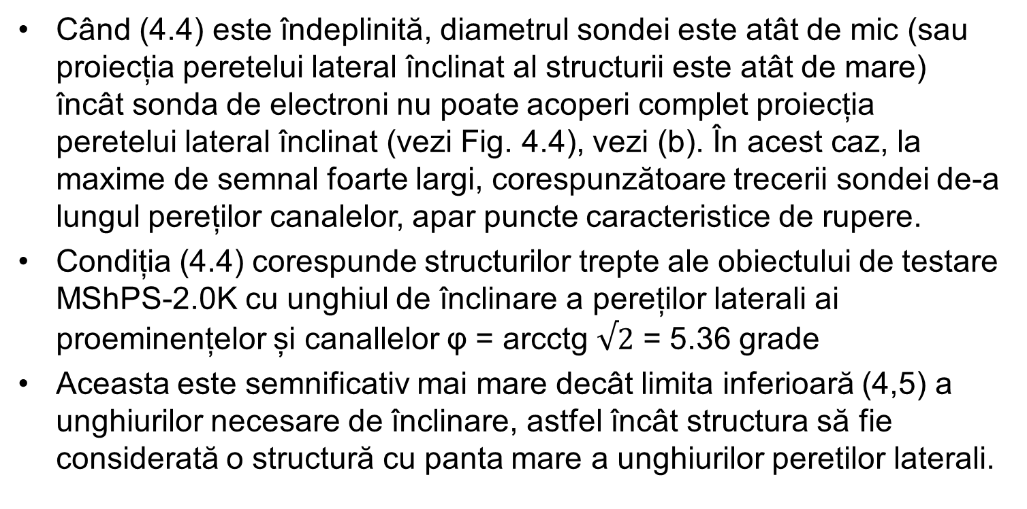
Când (4.4) este îndeplinită, diametrul sondei este atât de mic (sau proiecția peretelui lateral înclinat al structurii este atât de mare) încât sonda de electroni nu poate acoperi complet proiecția peretelui lateral înclinat (vezi Fig. 4.4), vezi (b). În acest caz, la maxime de semnal foarte largi, corespunzătoare trecerii sondei de-a lungul pereților canalelor, apar puncte caracteristice de rupere.
Condiția (4.4) corespunde structurilor trepte ale obiectului de testare MShPS-2.0K cu unghiul de înclinare a pereților laterali ai proeminențelor și canallelor φ = arcctg $√2$ = 5.36 grade
Aceasta este semnificativ mai mare decât limita inferioară (4,5) a unghiurilor necesare de înclinare, astfel încât structura să fie considerată o structură cu panta mare a unghiurilor peretilor laterali.

Slide 14
Astfel, clasificarea obiectelor- teste în funcție de profilul elementelor lor, bazată pe mecanismele fizice de formare a semnalului unui microscop electronic cu scanare care funcționează în modul de înregistrare a electronilor lenți secundari, face posibilă selectarea acestora pentru calibrarea SEM în diapazonul nanometric

Slide 15
Verificarea măsurii de relief
Pentru măsurători liniare în intervalul de la 10-9 la 10-6 m utilizați microscoape electronicу cu rastru sau sond[ atomică de scanare de măsurare a puterii.
Pentru verificarea și calibrarea lor, se folosesc suporturi de materiale ai unei unități de lungime - măsuri, ale căror dimensiuni ale elementelor sunt determinate cu ajutorul radiației laser stabilizate în frecvență.

Slide 16
Lungimea de undă a radiației laser este verificată folosind un standard de lungime.În nanometrie sunt folosite ca măsuri măsurile de relief, care sunt o placă de Si monocristalin pe suprafața căreia se formează elemente de relief de un anumit tip a formei geometrice cu dimensiunile elementelor principale nu mai mult de 10-6 m (GOST R 8.628-2007).Acest standard stabilește cerințe pentru formele geometrice și dimensiunile liniare, precum și pentru alegerea materialului pentru fabricarea măsurilor de relief la scară nanometrică din siliciu monocristalin.Măsurile de relief pot fi produse cu profil trapezoidalelemente de relief.
Metodologia de verificare a acestora este stabilită în standardele respective, iar utilizarea în scopul verificării microscoapelor este stabilită

Slide 17
Particulele de aur coloidal au utilizări multiple ca standarde de microscopie tridimensională a forței atomice, deoarece sunt incompresibile, monodisperse și sferice.
Natura sferică a particulelor poate fi exploatată pentru a caracteriza geometria vârfului de scanare.
Ca sfere uniforme, particulele de aur coloidal pot fi folosite pentru a calibra dimensiunile verticale ale microscopiei cu forță atomică la nivel de nanometri.
Natura monodispersă și incompresibilă a aurului poate fi utilizată pentru a caracteriza dimensiunea verticală a biomoleculelor co-adsorbite.

Slide 18
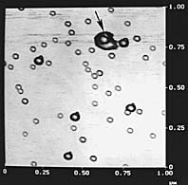
AFM Gold Calibration
Kit
Particule de aur coloidal caracterizate pentru:
Caracterizarea geometriei vârfului de scanare
Calibrare fiabilă a scalei verticale a răspunsului piezoelectric
Caracterizarea dimensiunilor verticale ale biomoleculelor co-adsorbate
Trei dimensiuni de particule de aur coloidal sunt disponibile într-o formă convenabilă de kit. Setul conține 8 discuri AFM numerotate de 15 mm cu mica atașată pentru calibrare și caracterizare a vârfului. Aurul coloidal rămas poate fi utilizat pentru co-adsorbție cu biomolecule sau alte probe.

Slide 19
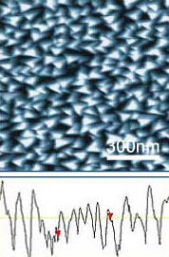
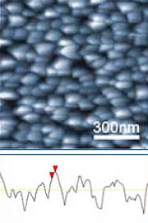
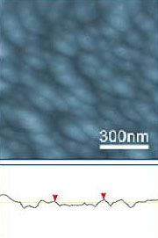
TipChecker pentru sondele AFM
Eșantionul Tipchecker funcționează perfect cu software-ul Auto Tip Calification și Tip Characterization care este disponibil pe piață.
Bun uzat tocit sau rupt
Când obținem imaginea unei probe prin AFM, este imperativ să cunoașteți starea sondei AFM, deoarece aceasta determină calitatea și corectitudinea imaginii. TipChecker este o mostră SPM pentru determinarea rapidă, convenabilă și eficientă a stării vârfului sondei AFM. Diferențele clare dintre vârfuri devin evidente chiar și cu o singură linie de scanare. TipChecker oferă o modalitate rapidă și ușoară de a compara și clasifica diferite vârfuri AFM în ceea ce privește vârful sondei, formă și claritate.
TipChecker permite verificarea dacă vârful este încă bun, uzat, tocit sau rupt, fără a fi necesară scanarea unei întregi imagini sau utilizarea inspecției SEM.

Slide 20
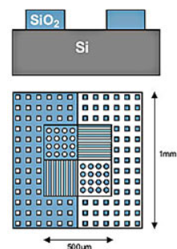
HS-Series AFM Calibration Standards
Standardele de calibrare din seria HS oferă o modalitate ușoară și fiabilă de a calibra sistemele AFM. Proiectate în primul rând pentru calibrarea precisă a axei Z, standardele oferă, de asemenea, calibrare pe axa X și Y pentru scanere mai mari în intervalul 40-100um.
Simetria structurii permite calibrarea fără a fi nevoie să rotiți și să realiniați proba între calibrarea axelor x și Y.

Slide 21
Precizia seriei HS
Seria HS prezintă structuri de SiO2 pe un cip de Si de 5x5 mm. Există trei înălțimi de trepte disponibile cu valori nominale de: 20 nm, 100 nm și 500 nm. Valoarea reală va fi furnizată împreună cu standardul de calibrare livrat. Pe cip sunt integrate matrice de structuri cu forme și pasuri diferite.
Pătratul mai mare de 1 x 1 mm conține stâlpi pătrați și găuri cu pas de 10um.
Pătratul central mai mic, de 500 x 500µm, conține stâlpi și găuri circulari, precum și linii atât în ​​direcția X cât și în direcția Y, cu un pas de 5um.
HS-500MG - 3% precizie înălțime din valoarea care este scrisă de mână pe eticheta cutiei individuale.
HS-20MG - 2% precizie înălțime; Precizie de pas (lateral) de 100 nanometri pentru toate matricele
HS-100MG - 3% precizie înălțime;
Precizie de pas de 100 nanometri pentru toate matricele HS-500MG - 3% precizie înălțime; Precizie de pas de 100 nanometri pentru toate matricele CS-20NG - 2% precizie înălțime;
Precizie de pas de 100 nanometri pentru matricele de pas de 5 micrometri și 10 micrometri și precizie de pas de 10 nanometri pentru matricele de pas de 500 de nanometri

Slide 22
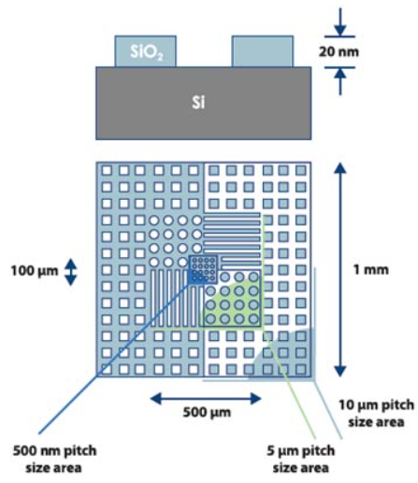
CS AFM XYZ Calibration Standard
CS-20NG reprezintă o grilă de calibrare XYZ avansată, care permite calibrarea fiabilă a sistemelor AFM până la nivelul nanometrului. Standardul de calibrare XYZ prezintă structuri de SiO2 pe un cip de Si de 5 x 5 mm.
Zona de calibrare se află în mijlocul cipului și poate fi localizată cu ușurință de către sistemul optic al AFM.
Înălțimea treptei structurii este în intervalul de 20 nm.

Slide 23
Valoarea reală a înălțimii este furnizată împreună cu standardul de calibrare livrat.
CS-20NG are trei dimensiuni diferite de matrice x-y, toate cu aceeași înălțime de 20 nm.
Pătratul mare de 1 x 1 mm conține stâlpi pătrați și găuri cu un pas de 10 µm.
Pătratul din mijloc conține stâlpi circulari, găuri și linii cu un pas de 5 µm.
Zona centrală mică conține găuri circulare cu un pas de 500 nm. CS-20NG este potrivit pentru calibrarea scanerului AFM atât lateral, cât și vertical.
Simetria structurii permite calibrarea într-un singur pas, fără a fi nevoie să rotiți proba între calibrarea X și Y.
Precizia verticală este de 2% din valoarea reală, care corespunde la ±0,4 nm.
Precizia pasului lateral pentru modelele de 5 µm și 10 µm este de 0,1 µm. Pentru regiunea de pas de 500 nm, precizia laterală este de 10 nm.Standardul de calibrare XYZ vine nemontat sau, opțional, montat pe oricare dintre monturile noastre comune pentru specimene AFM sau SEM.

Slide 24
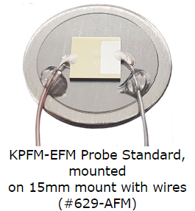

KPFM-EFM Calibration Standard
Un standard de testare și calibrare pentru modurile de microscopie a forței atomice cu forță electrostatică și sonda Kelvin. Proba constă din rețele de linii de aluminiu și aur depuse pe siliciu acoperit cu oxid. Firele subțiri de cupru sunt conectate la plăcuțele de contact Al și Au, permițând aplicarea unui câmp electric specificat între linii.Matrice de linii cu pas de 8, 20 și 40umÎnălțimea liniei de ~35nmVersiunea montată este pe sticlă de 15 mm pe un disc AFM standard de 15 mm cu fire subțiri de cupru conectate la plăcuțele de legătură Al și Au de pe fiecare parte a matrițeiVersiunea nemontată este numai matriță, fără substrat sau fire

Slide 25
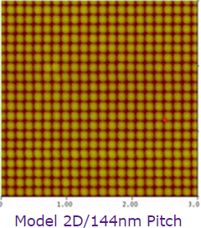
144nm Very High Resolution 2D Calibration Standard for AFM, STM, Auger, FIB, and SEM
Precision, holographic pattern providing accurate calibration in the horizontal plane for very high resolution, nanometer-scale measurements with 144nm and 300nm pitch.
Perioada: pas de 144 nm, matrice bidimensională. Precizie la ± 1 nm. Consultați certificatul de calibrare pentru pasul real.Suprafață: umflături din aluminiu pe silicon, matriță de 4x3 mm. Înălțimea denivelării (aproximativ 90 nm) și lățimea (aproximativ 75 nm) nu sunt calibrate.Utilizabilitate: modelul calibrat acoperă întregul cip.

Slide 26
Există suficientă zonă utilizabilă pentru a face zeci de mii de măsurători fără a reutiliza zonele modificate sau contaminate de scanările anterioare.
AFM: utilizare în contact, contact intermitent și alte moduri cu dimensiuni ale imaginii de la 250nm la 10µm.
Disponibil nemontat sau montat pe discuri de oțel de 12 mm.SEM: acest specimen funcționează bine la toate tensiunile de accelerare.
Model 2D: Acest specimen de referință de calibrare vine cu un certificat de producător care nu poate fi urmărit. Aceasta indică perioada medie, pe baza măsurătorilor lotului. Acest standard trasabil, certificat este un grad select. Fiecare standard este măsurat individual în comparație cu un eșantion similar calibrat la PTB. (PTB, Physikalisch-Technischen Bundesanstalt, este omologul german al NIST.)
Incertitudinea valorilor cu un singur pas este de obicei ±1,4 nm (interval de încredere 95%). Măsurătorile cu mai multe pasuri oferă o îmbunătățire obișnuită a rădăcinii pătrate a N în precizie

Slide 27
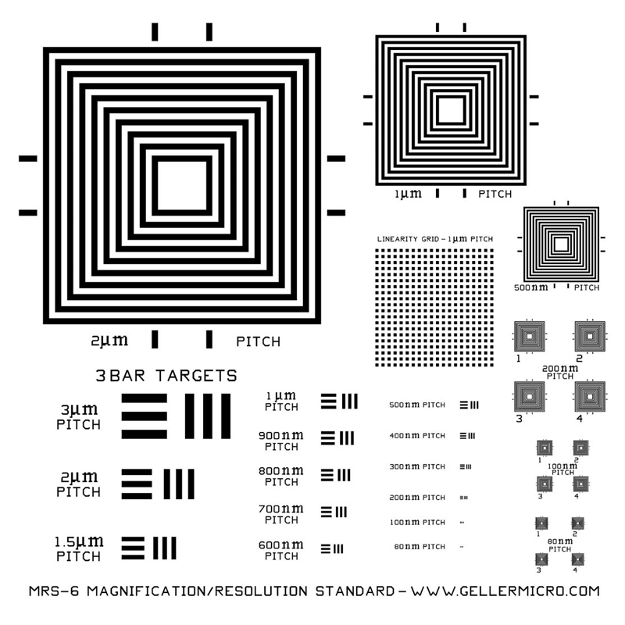
MRS-6 Magnification Reference Standard
1,500x - 1,000,000x
MRS-6 – nou nivel dintr-o serie de standarde de calibrare a măririi (MRS-1, MRS-3 și MRS-4 sunt încă disponibile în prezent). Seria de standarde de calibrare MRS sunt standarde de pitch foarte acceptate, peste 1.000 fiind utilizate în laboratoare din întreaga lume, inclusiv laboratoare naționale din SUA, Marea Britanie și Germania. Clienții industriali includ Intel, AMD și IBM. MRS-6 este oferit ca material de referință certificat (un standard trasabil) sau, opțional, fără trasabilitate. De asemenea, este oferit un serviciu de curățenie și un program de recertificare, conform cerințelor standardelor internaționale de calitate precum ISO, QS-9000 și ISO-17025.

Slide 28
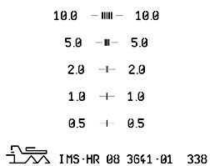
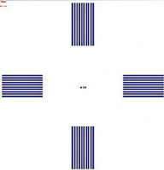
Critical Dimension (CD. Calibration Test Specimens for SEM, FIB, and AFM
Acest eșantion de testare de calibrare CD cuprinde 5 modele de linii, fiecare identificat clar prin pasul său. Fiecare model are cinci bare și spații cu pas egal: 10,0 um, 5,0 µm, 2,0 µm, 1,0 µm și 0,5 µm.
Zona centrală a liniei poate fi utilizată pentru măsurători AFM. Modelele sunt gravate în Si cu o adâncime de aproximativ 200 nm. Nu există acoperire pe suprafața Si.Sunt oferite două tipuri:- necertificat- certificat de PTB (Physikalische Technische Bundesanstalt - o parte germană a NIST) și numerotate individual.

Slide 29
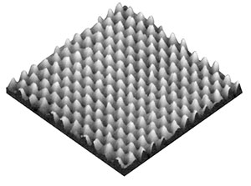
Highly Oriented Pyrolytic Graphite – HOPG
HOPG este utilizat pe scară largă ca substrat pentru specimenele care urmează să fie examinate în microscoapele cu sondă de scanare (SPM, STM și AFM).
Poate fi folosit și ca specimen de calibrare. HOPG constă din planuri stratificate de atomi de carbon (002) care sunt foarte orientate unul față de celălalt.
ZYB de calitate HOPG cu o singură față cu o întindere de mozaic de 0,8° ± 0,2° cu o dimensiune a granulelor de până la 1 µm

Slide 30
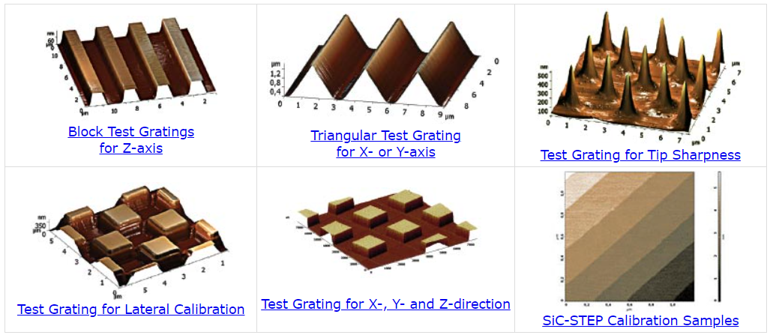
AFM, STM, SPM Calibration Specimens

Slide 31
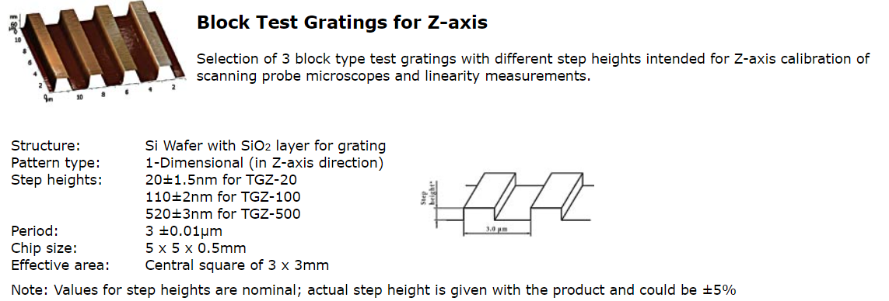

Slide 32
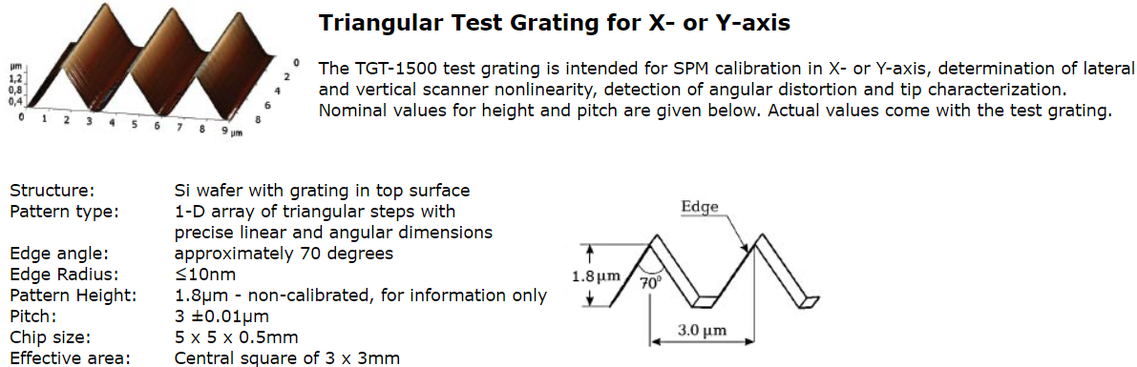

Slide 33
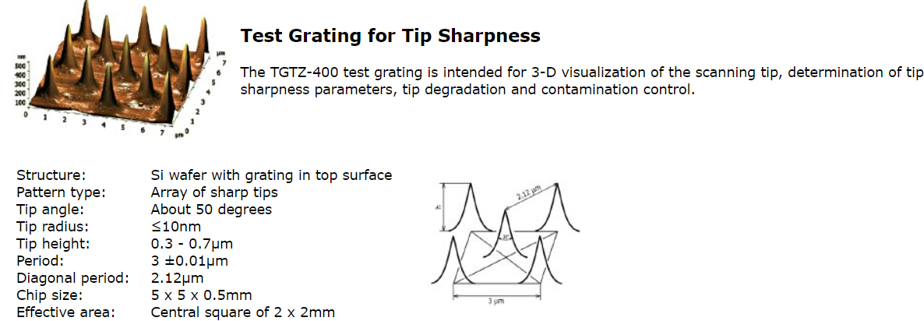

Slide 34
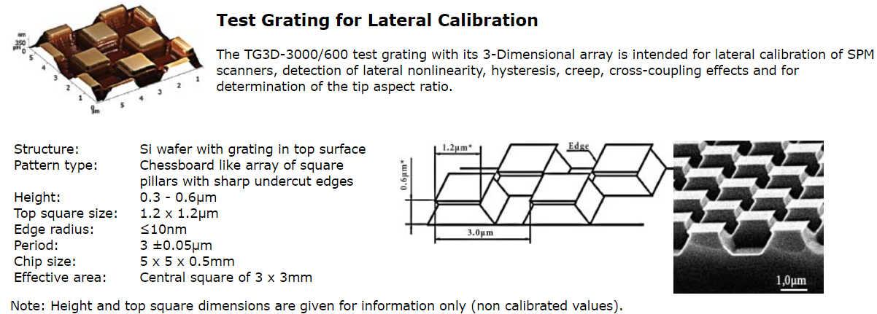

Slide 35
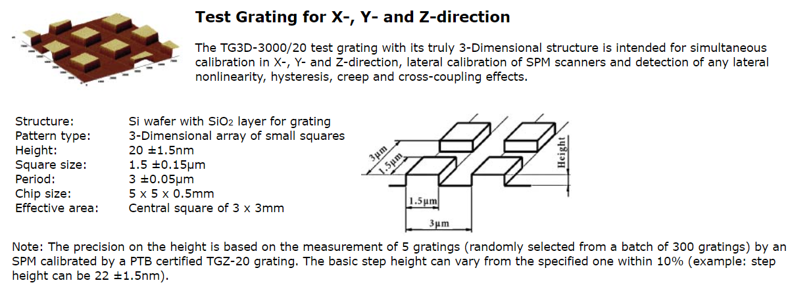

Slide 36
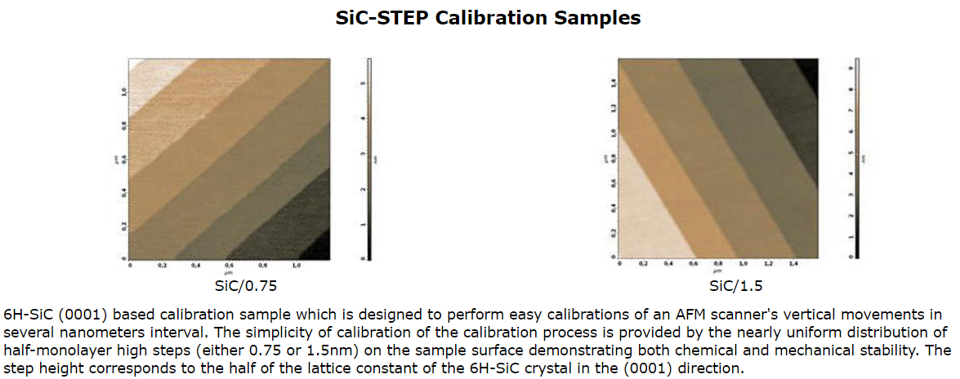

Slide 37
